Slide 2
Цели дидактической игры «Составь слово из слогов»:
формировать у детей интерес к чтению;
закреплять знание букв, умение складывать слова из слогов, читать слова;
развивать мышление, внимание, речь детей.

Slide 3
Задачи игры:
приучать детей слышать звуки в слове, развивать фонетическую память;
соотносить звук с буквой;
развивать умение составлять из слогов слова;
развивать мелкую моторику пальцев.

Slide 4
Игра представляет собой складовой метод обучения чтению, который более естественен для ребёнка. Она развивает не только навыки чтения, целостное восприятие картинки, речь, но и формирует целостную картину мира у детей.

Slide 5
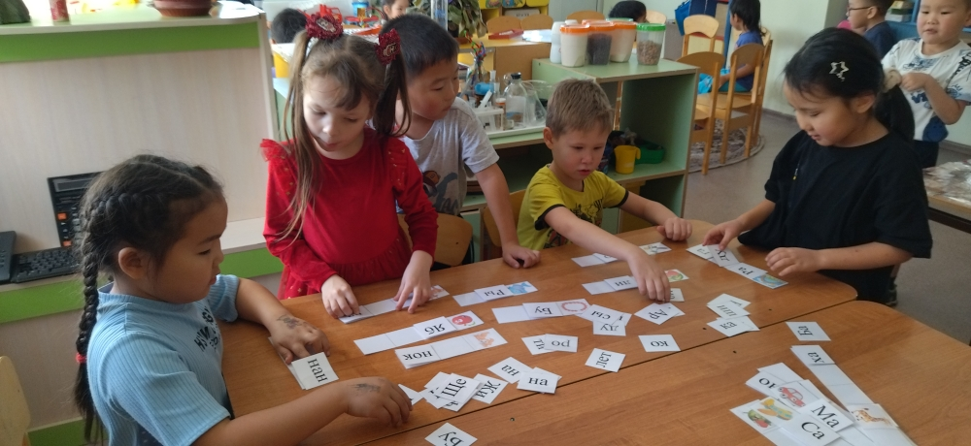
Данная игра рассчитана на возраст 6-7 лет и является прекрасной тренировкой навыков чтения и внимательности.
Составление слов отлично развивает мышление ребенка

Slide 6
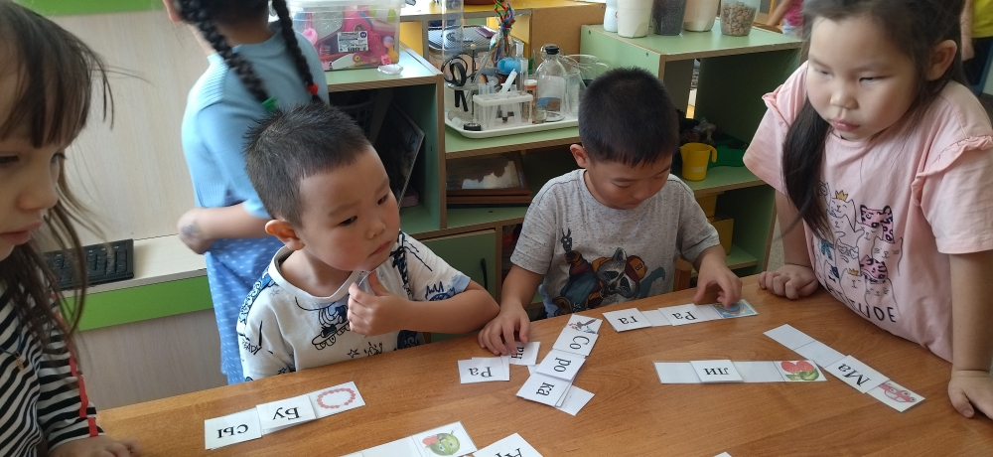
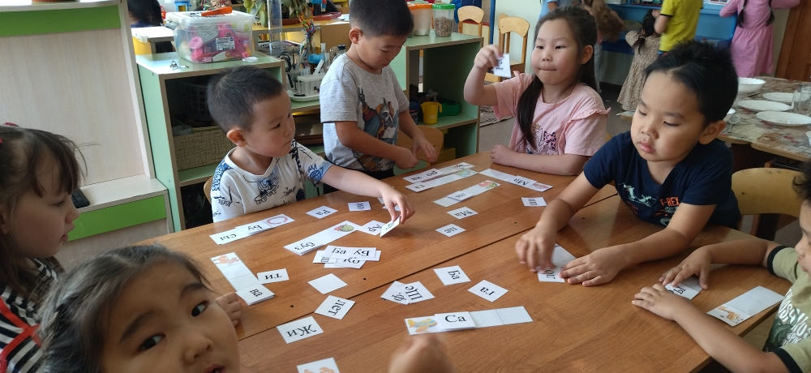

Slide 7
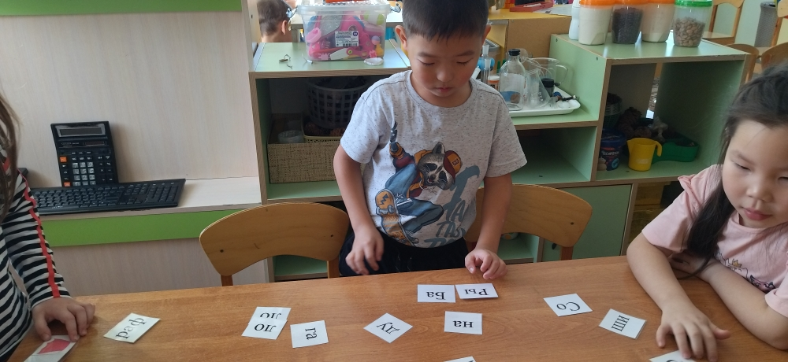

Slide 8
Спасибо за внимание!

